Slide 1


Адаптация детей раннего возраста к детскому саду
Подготовили: воспитатели
Арапчаа Я.В.
Салчак А.М.

Slide 2

Что такое адаптация?
Адаптацией принято называть процесс вхождения ребёнка в новую среду и привыкание к её условиям
В силах родителей и педагогов сделать жизнь ребёнка счастливой, интересной и насыщенной!!!

Slide 3
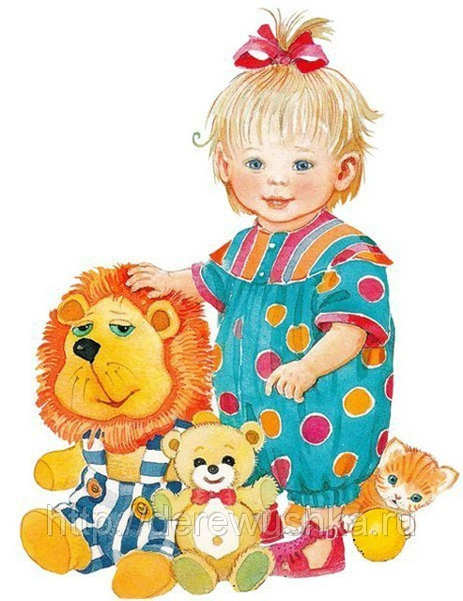
Фазы адаптационного периода
В зависимости от длительности адаптационного периода различают три степени приспособления ребёнка к детскому саду:
Лёгкая (от 1 до 16 дней)
Средняя (от 16 до 32 дней)
Тяжёлая (от 32 до 64 дней)

Slide 4

Как подготовить ребёнка детскому саду
Увеличьте круг общения вашего малыша со взрослыми и детьми
Ребёнок, который отправился в детский сад, должен обладать определёнными культурно-гигиеническими навыками и навыками самообслуживания
Учите ребёнка предметной деятельности
Позаботьтесь об укреплении здоровья малыша
Приблизьте домашний режим дня и питания к детсадовскому
ПОДСКАЗКИ

Slide 5
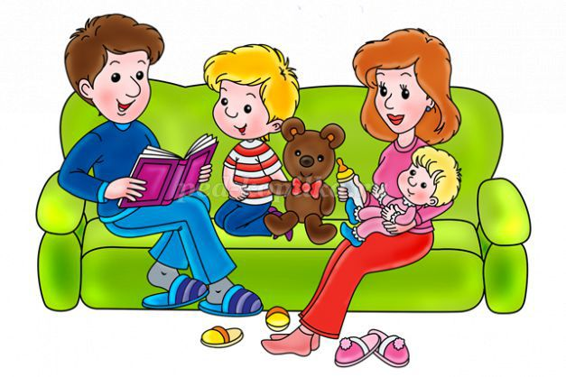
Игры в период адаптации
Чтобы снизить эмоциональное напряжение у ребёнка , нужно переключить его внимание на деятельность, которая приносит ему удовольствие. Это в первую очередь – игра.
Игра «Наливаем, пересыпаем, сравниваем» (играем с водой, с крупами, собираем руками мелкие и крупные игрушки).
Игра «Рисунки на песке» (во время прогулки оставляем следы на песке, насыпаем песок горкой, лепим куличики, печём пирожки…)
Игра «Разговор с игрушкой» (спрашивайте у игрушки: «Почему грустный, с кем подружился в детском саду, как зовут друзей?...»)

Slide 6
Игра «К куклам в гости»
На стульчиках сидят куклы. Воспитатель приглашает детей к куклам в гости и показывает где они сидят. Дети подходят к куклам, здороваются с ними. Детям предлагают взять кукол и потанцевать с ними. Попрыгав немного с куклами, дети садят их на место и возвращаются домой. При повторении игры дети могут пойти в гости к мишкам, зайцам (игрушки помещаются в другой части комнаты). С этими игрушками дети возвращаются домой и играют с ними как хотят.

Slide 7
Игра «По дорожке»
Воспитатель подзывает к себе детей и показывает какая ровная дорожка(лежат 2 скакалки на расстоянии 20-30 см). Затем детям предлагается погулять по этой дорожке, но не заходить за линию. Дети идут друг за другом в одном направлении затем возвращаются обратно. В конце дорожки можно разместить игрушки и дети будут их приносить.
На участке хорошо направить дорожку к дереву или другому объекту.
Уважаемые родители
чаще играйте
со своими детьми!

Slide 8
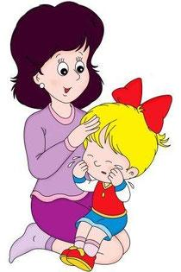
Поведение родителей в период адаптации
Заранее подготовьте детский гардероб
Чтобы мамино сердце не разрывалось от плача – переключайтесь на другие дела
Уходя – уходите!
Не делайте перерывов в посещении.
Увеличивайте постепенно пребывание
малыша в детском саду, на 2-3 часа

Slide 9

Техника позитивного расставания
Обеспечьте малышу эмоциональную стабильность утром
Выберите в семье гаранта позитивного расставания
С ребёнком обязательно надо попрощаться, но помните о золотой середине
Разработайте ритуал прощания
Выберите удобные точки отсчёта
И улыбнитесь друг другу!

Slide 10
Рекомендуем
Запаситесь терпением и детский сад будет привычным и уютным миром для вашего малыша!

Slide 11
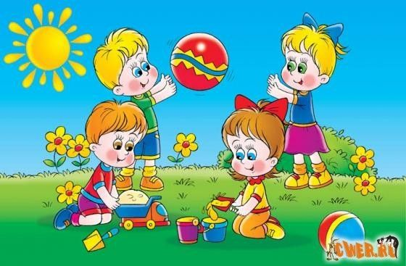
Спасибо за внимание!

